Slide 1




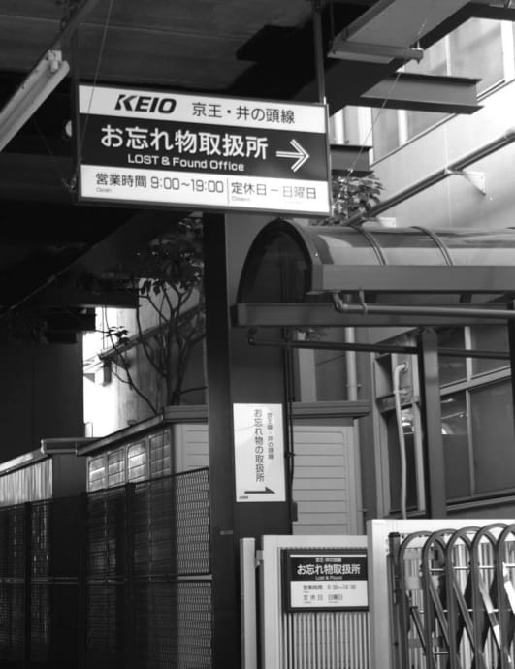
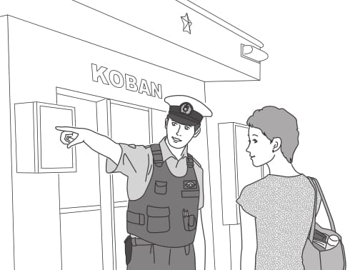
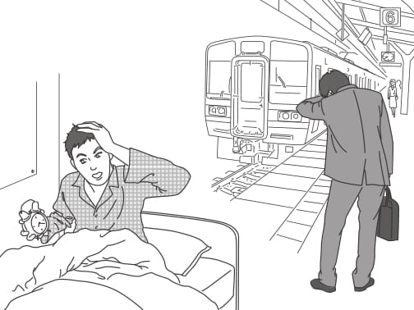
第 5 課
大変な1日
Bùi Thị Thanh Trúc

Slide 2
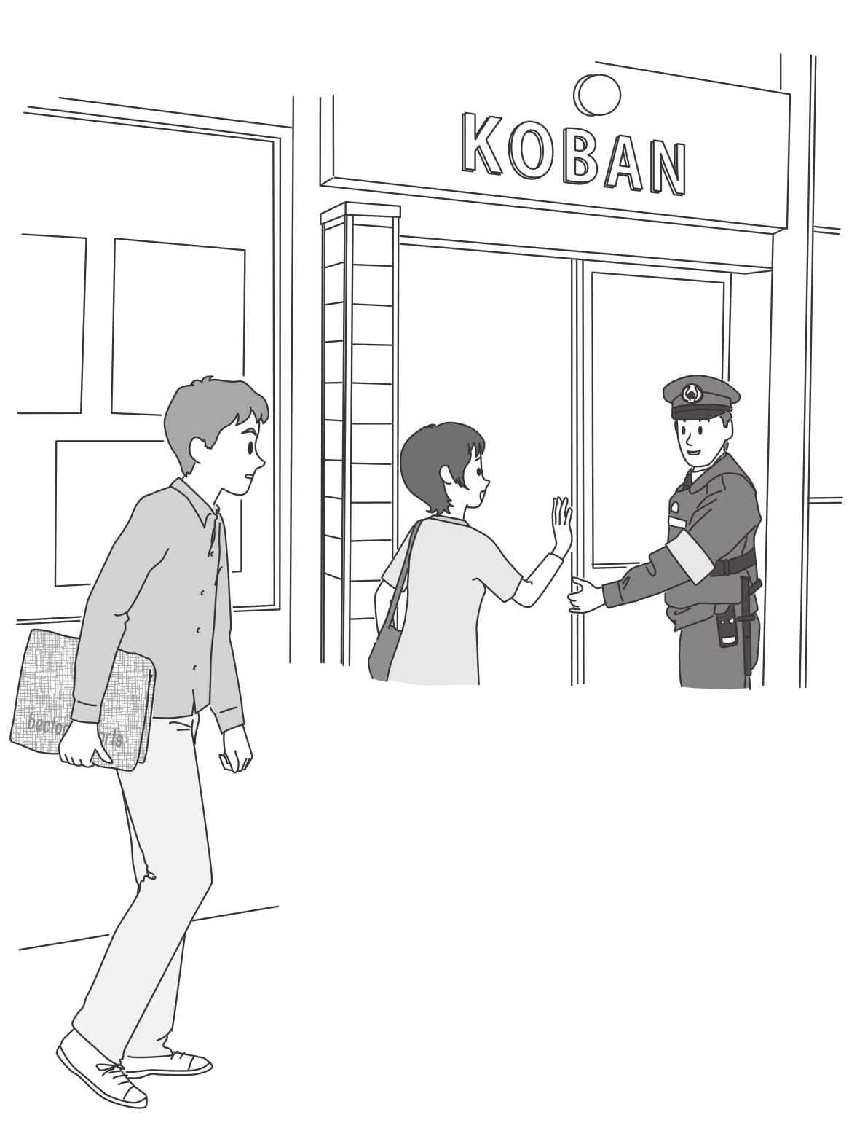
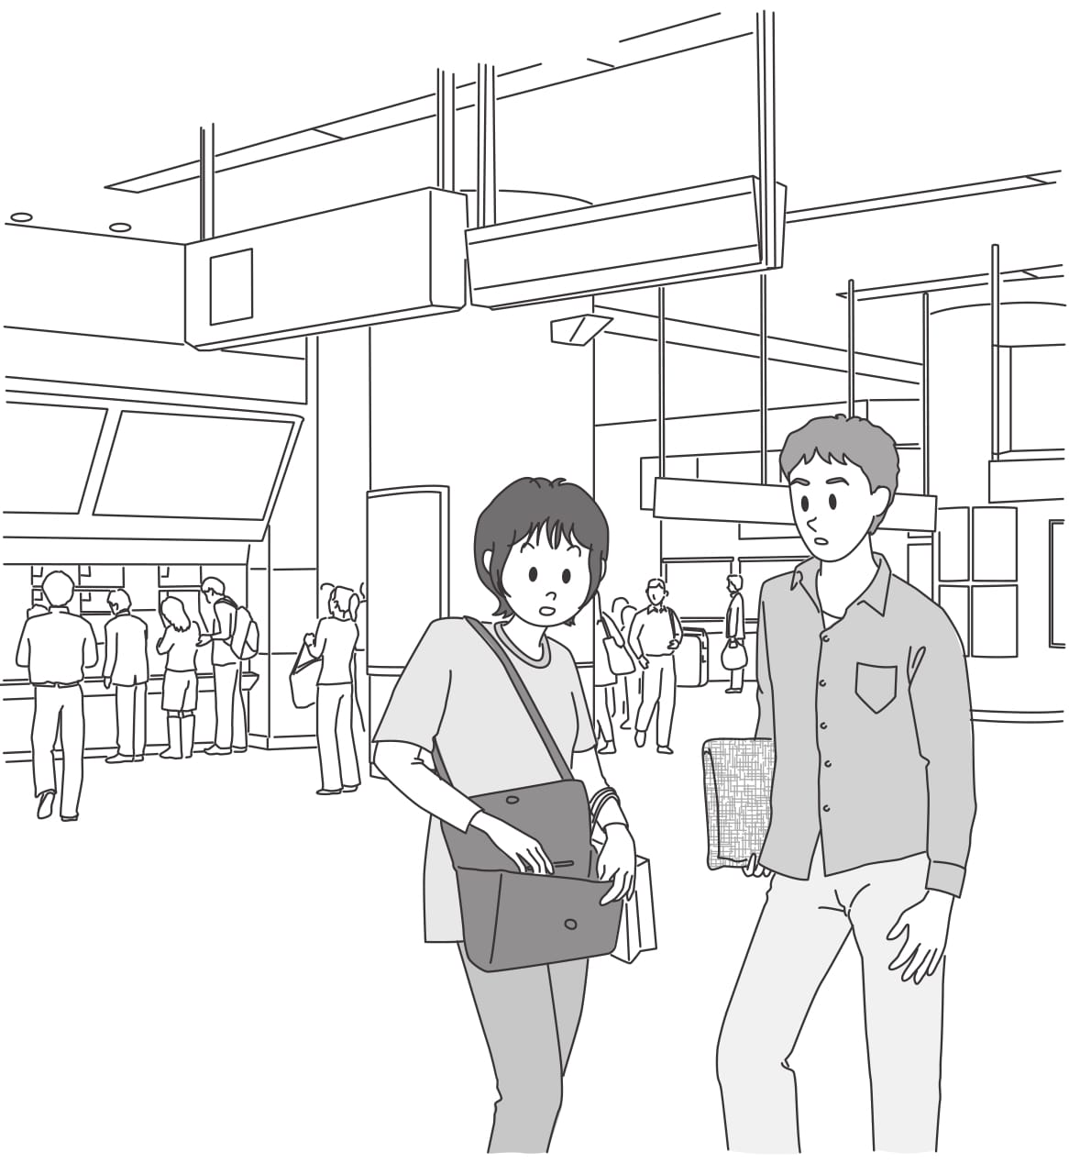
1 困ったな。。。

Slide 3
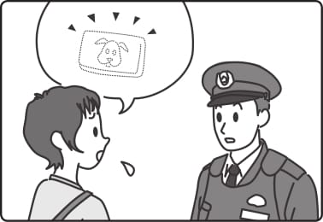
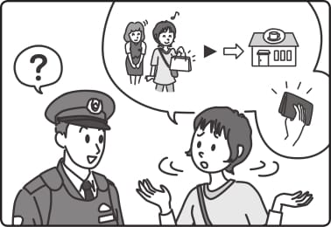

チャレンジ 3-1
A59

Slide 4
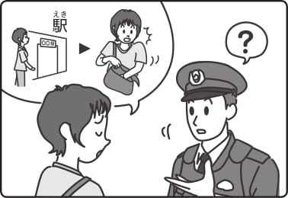
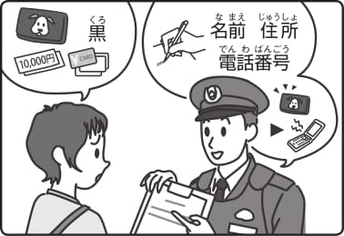
チャレンジ 3-2
A60

Slide 5
〜あとで
Mẫu câu:
“sau khi…”
Biểu thị một hành động hay sự việc ở V2 xảy ra sau khi V1 hoặc N xảy ra.
Ｖた
あとで
Ｎの
あとで

Slide 6
〜あとで
Sau khi kết thúc công việc, cùng nhau đi uống nhé.
仕事のあとで、飲みに行きませんか。
Sau giờ học, dùng bữa cùng bạn bè.
授業(じゅぎょう)のあとで、友達と 食事します。
Sau khi uống cafe ở quán cafe, đã đi xem phim.
喫茶店(きっさてん)で コーヒーを 飲んだあとで、映画を見に行きました。

Slide 7
〜あとで
〜に気づきます: chú ý, nhận thấy điều gì đó,
〜が見つかりま: tìm thấy cái gì đó
〜急に：đột nhiên, bất thình lình

Slide 8
〜あとで
電車を降りたあとで、友達に電話をかけます。
大きい声が聞こえたあとで、電車に急に止まりました。
うちへ帰ったあとで、財布がないことに気づきました。
仕事が終わったあとで、映画を見に行きませんか。
飲み会の後で、イさんとコーヒーを飲みました。

Slide 9
言ってみよう (別冊)
例
料金を確認します ・ 切符を買います
⇨料金を確認したあとで、切符を買います。
① 電車が出ます ・ 私は駅に着きました
⇨
② 大きい音が聞こえます・急に電車が止まりました
⇨

Slide 10
言ってみよう (別冊)
③ 地下鉄に乗り換えます・財布がないことに気がつきました
⇨
④ 市役所へ行きます ・ 病院へ行こうと思っています
⇨
⑤ お金を入れます・ボタンを押してください
⇨

Slide 11
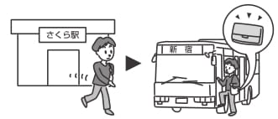
言ってみよう (本冊)
例
A: あのう、すみません。財布(さいふ)をなくしてしまったんですが。。。
警官：どの返でなくしたんですか。
A: それが、。。。よくわからないんです。駅を出た あとで、新宿(しんじゅく)行(ゆ)きのバスに乗りました。そのときは、確(たし)かにあったんですが。。。

Slide 12
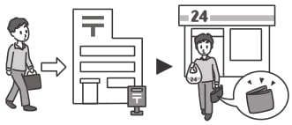
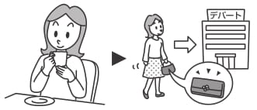
言ってみよう (本冊)
1
2

Slide 13
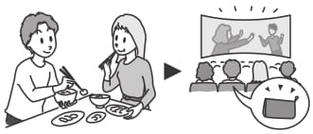
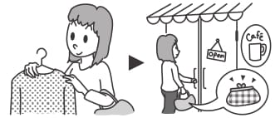
言ってみよう (本冊)
3
4

Slide 14
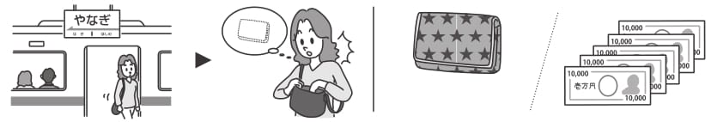
言ってみよう (本冊)
例
A: あのう、財布(さいふ)をなくしてしまったんですが。。。
警官(けいかん)：どの返でなくしたんですか。
A: それが、。。。電車を降りたあとで、ないことに気がついたんです。
警官(けいかん)：そうですか。どんな財布(さいふ)ですか。
A: 赤い革(かわ)の財布(さいふ)で、星(ほし)の絵が 描いてあります。
警官(けいかん)：中にいくらぐらい入っていますか。
A: ええと、お金が全部で５万円くらい入っています。
警官(けいかん)：わかりました。じゃ、ここに名前と住所(じゅうしょ)、電話番号を書いてください。見つかったら、連絡(れんらく)します。

Slide 15
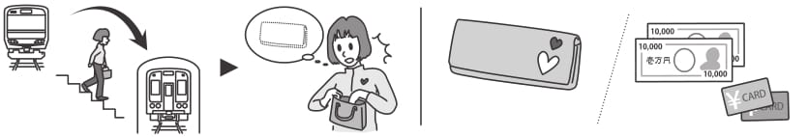
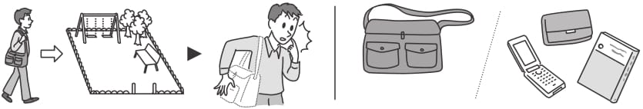
言ってみよう (本冊)
1
2

Slide 16
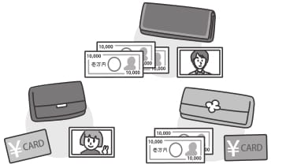
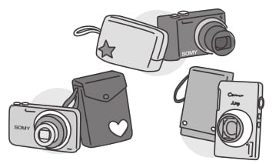
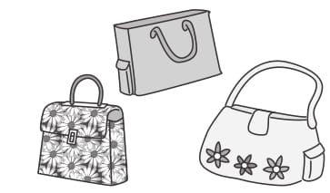
やてみよう
1
2
a
3
a
a
c
b
b
c
c
b
A61

Slide 17
やてみよう
ロールプレイをしましょう。
財布を電車に忘れました。友達に話してください。それから駅へ行って駅員に説明してください。
あなたはAさんの友達です。Aさんが困っています。Aさんの話を聞いてください。
あなたは駅員です。電車に忘れた物の色、形、大きさ、乗っていた電車などを聞いてください。
A
B
C

